Slide 1
«Уголок кубанского быта»
Автор работы:
старший воспитатель
МБДОУ детский сад№9
«Волшебная полянка»
Самодурова Елена
Николаевна, г.Приморско-Ахтарск

Slide 2
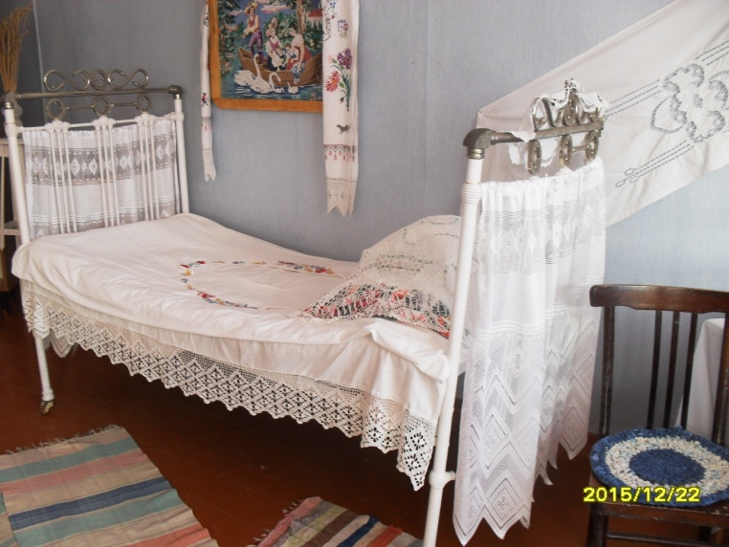
Кровать (XIXв) – редкий экспонат, такие кровати стояли в хатах казаков

Slide 3
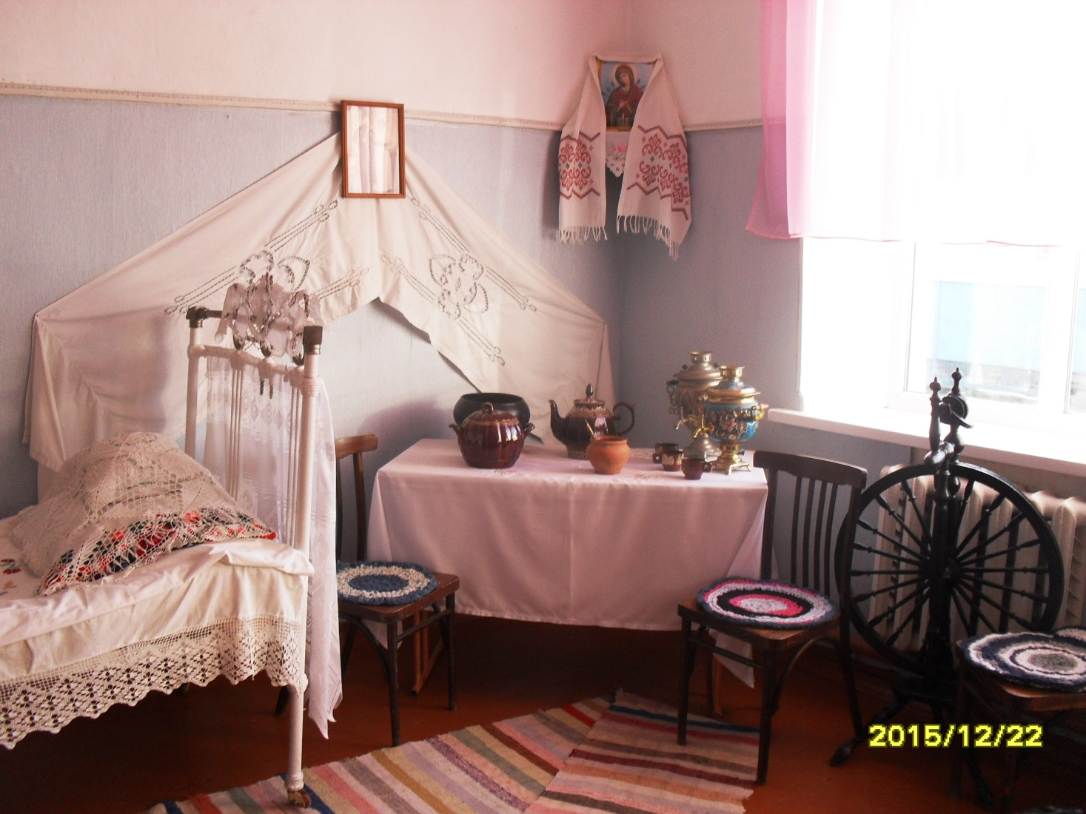
Интерьер кубанской хаты: кровать, красный угол с иконами и рушниками, кухонная утварь, самотканные половики, прялка.

Slide 4
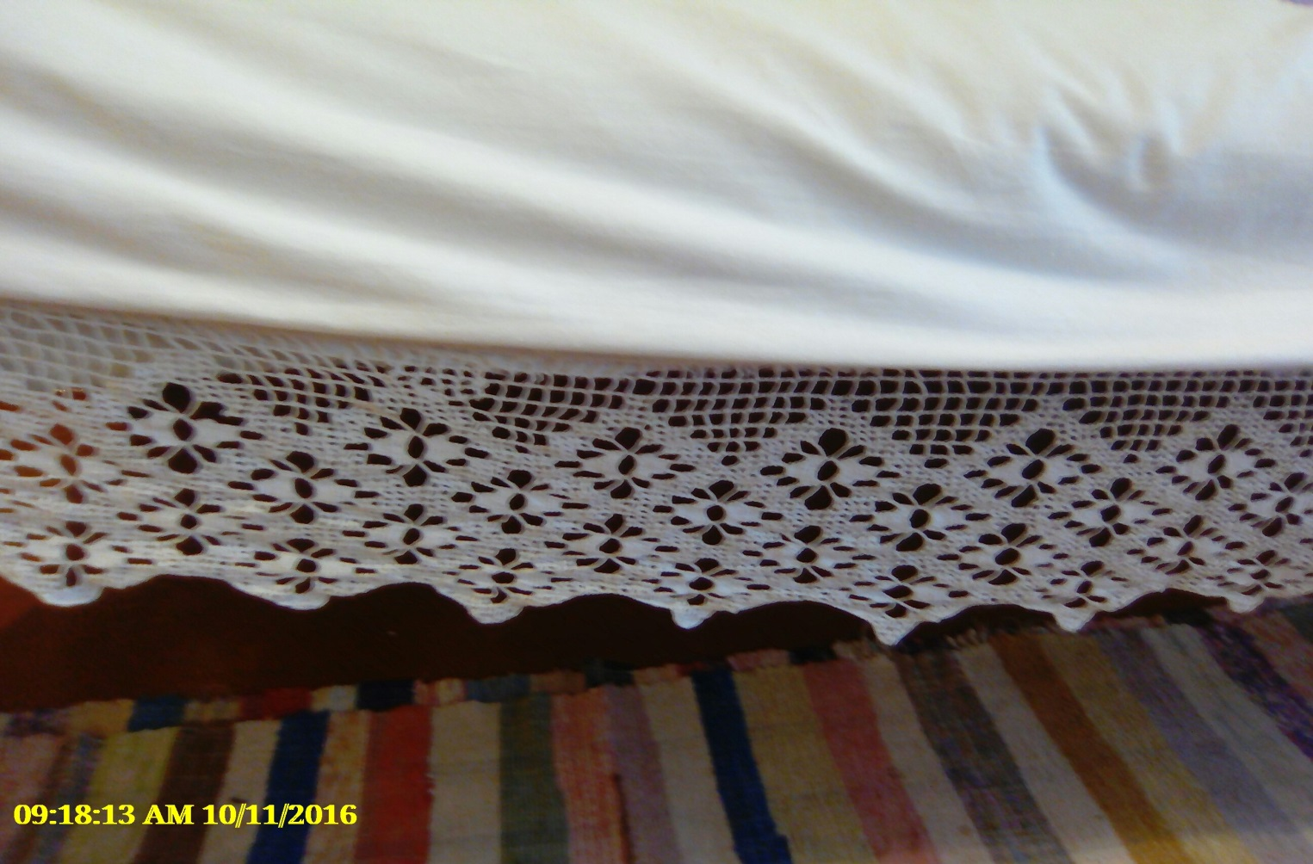
Подзор на кровати-обязательный элемент убранства

Slide 5
Вышитые наволочки и пододеяльник – непременный элемент убранства кровати

Slide 6
Шторки на быльцах кровати

